Slide 1
TRƯỜNG THCS AN HÒA
MÔN KHOA HỌC TỰ NHIÊN 6
(HÓA HỌC)
CHÀO MỪNG CÁC EM HỌC SINH
GIÁO VIÊN: BÙI THỊ NHI

Slide 3
HƯỚNG DẪN SỬ DỤNG SÁCH
Khởi động, đặt vấn đề, gợi mở và tạo hứng thú vào bài học
Hoạt động hình thành kiến thức mới qua việc quan sát hình ảnh, thí nghiệm hoặc trải nghiệm thực tế
Thảo luận để hình thành kiến thức mới
Tóm tắt kiến thức trọng tâm

Slide 4
Củng cố kiến thức và rèn luyện kĩ năng đã học
Vận dụng kiến thức và kĩ năng đã học vào thực tiễn cuộc sống
Giới thiệu thêm kiến thức và ứng dụng liên quan đến bài học, giúp các em tự học ở nhà.

Slide 5
Thứ năm, ngày 30/ 9/ 2021
Bài 1 GIỚI THIỆU VỀ KHOA HỌC TỰ NHIÊN
1. Khoa học tự nhiên

Slide 6
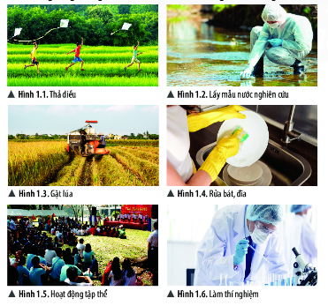
Hoạt động nào trong các hình từ 1.1 đến 1.6 là hoạt động nghiên cứu khoa học?

Slide 7
Hình 1.2. Lấy mẫu nước nghiên cứu
Hình 1.6. Làm thí nghiệm
Hoạt động nghiên cứu khoa học là hình 1.2 và 1.6

Slide 8
Hình 1.2. Lấy mẫu nước nghiên cứu
Hình 1.6. Làm thí nghiệm
Những hoạt động con người chủ động tìm tòi, khám phá ra tri thức khoa học là hoạt động nghiên cứu khoa học.
Những người làm hoạt động nghiên cứu khoa học gọi là nhà khoa học

Slide 9
Hình 1.2. Lấy mẫu nước nghiên cứu
Hình 1.6. Làm thí nghiệm
Mục đích của hoạt động nghiên cứu khoa học là gì?

Slide 10
Hình 1.2. Lấy mẫu nước nghiên cứu
Hình 1.6. Làm thí nghiệm
=> Nghiên cứu khoa học giúp hiểu biết về các sự vật, hiện tượng, quy luật tự nhiên, những ảnh hưởng của chúng đến cuộc sống con người và môi trường

Slide 11
Lấy ví dụ về hoạt động nghiên cứu khoa học nêu rõ đối tượng nghiên cứu
Ví dụ:
- Nghiên cứu sự ảnh hưởng của nước lên sự sinh trưởng của cây
Nghiên cứu quy luật rơi tự do của một vật bất kì

Slide 12
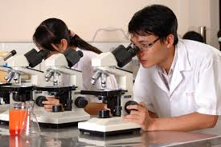
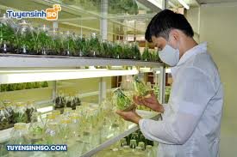
Quan sát mẫu vật
Ươm giống cây trồng

Slide 13
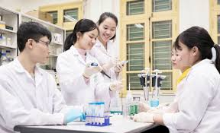
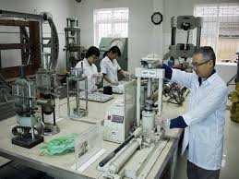
Làm thí nghiệm

Slide 14
Thứ năm, ngày 30/ 9/ 2021
Bài 1 GIỚI THIỆU VỀ KHOA HỌC TỰ NHIÊN
1. Khoa học tự nhiên
Khoa học tự nhiên là ngành khoa học nghiên cứu về các sự vật, hiện tượng, quy luật tự nhiên, những ảnh hưởng của chúng đến cuộc sống con người và môi trường.

Slide 15
Thứ năm, ngày 30/ 9/ 2021
Bài 1 GIỚI THIỆU VỀ KHOA HỌC TỰ NHIÊN
I. Khoa học tự nhiên
2. Vai trò của khoa học tự nhiên trong cuộc sống

Slide 16
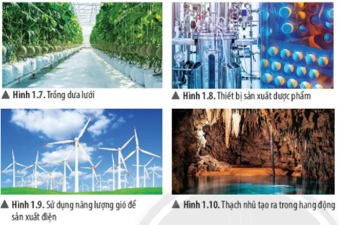
Hãy cho biết vai trò của khoa học tự nhiên được thể hiện trong cac hình từ 1.7 đến 1.10.

Slide 17
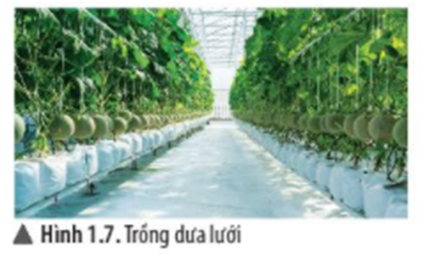
Vai trò của khoa học tự nhiên được thể hiện trong hình là gì?
Ứng dụng công nghệ vào trồng trọt, nâng cao năng suất và chất lượng nông sản.

Slide 18
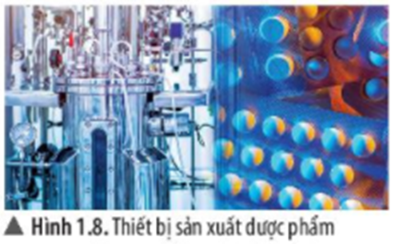
Vai trò của khoa học tự nhiên được thể hiện trong hình là gì?
Ứng dụng công nghệ vào y tế, sản xuất dược phẩm, có thể tạo ra nhiều dược phẩm mới, nâng cao hiệu quả sản xuất, chất lượng và giảm giá thành sản phẩm.

Slide 19
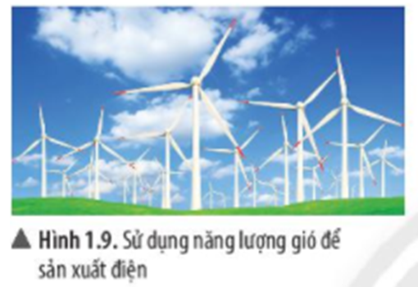
Vai trò của khoa học tự nhiên được thể hiện trong hình là gì?
Nâng cao chất lượng đời sống, bảo vệ môi trường.

Slide 20
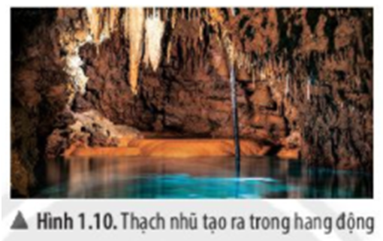
Vai trò của khoa học tự nhiên được thể hiện trong hình là gì?
Nghiên cứu, khám phá cái mới, du lịch và bảo vệ môi trường.

Slide 21
Từ vai trò của khoa học tự nhiên được thể hiện trong các hình từ 1.7 đến 1.10. Rút ra được vai trò của khoa học tự nhiên trong cuộc sống
- Hoạt động nghiên cứu khoa học.
- Nâng cao nhận thức của con người về thế giới tự nhiên.
- Ứng dụng công nghệ vào cuộc sống, sản xuất, kinh doanh.
- Chăm sóc sức khỏe con người.
- Bảo vệ môi trường và phát triển bền vững.

Slide 22
2. Vai trò của khoa học tự nhiên trong cuộc sống
- Hoạt động nghiên cứu khoa học.
- Nâng cao nhận thức của con người về thế giới tự nhiên.
- Ứng dụng công nghệ vào cuộc sống, sản xuất, kinh doanh.
- Chăm sóc sức khỏe con người.
- Bảo vệ môi trường và phát triển bền vững.

Slide 23
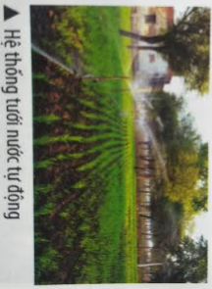
Hệ thống tưới nước tự động được bà con nông dân lắp đặt để tưới tiêu quy mô lớn. Hãy cho biết vai trò nào của khoa học tự nhiên trong hoạt động đó?

Slide 24
Vai trò của khoa học tự nhiên là ứng dụng công nghệ vào cuộc sống, nâng cao năng suất sản xuất.

Slide 25
Vật lí
Kinh doanh
KHTN
Hóa học
Sản xuất
TRI THỨC
ỨNG DỤNG
Sinh học
Y tế
Trái Đất,…
Môi trường,…

Slide 26
Em hãy kể tên một số hoạt động trong thực tế có đóng góp vai trò của khoa học tự nhiên.
Tưới nước bằng hệ thống tự động
Tìm hiểu thông tin qua internet
Di chuyển bằng các phương tiện giao thông: máy bay

Slide 29
BÀI TẬP
Bài 1/ 7: Hoạt động nào sau đây của con người là hoạt động nghiên cứu khoa học?
A. Trồng hoa với quy mô lớn trong nhà kính.
B. Nghiên cứu vaccine phòng chống virus corona trong phòng thí nghiệm.
C. Sản xuất muối ăn từ nước biển bằng phương pháp phơi cát.
D. Vận hành nhà máy thuỷ điện để sản xuất điện.

Slide 30
BÀI TẬP
Bài 2/7: Hoạt động nào sau đây của con người không phải là hoạt động nghiên cứu khoa học?
A. Theo dõi nuôi cấy mô cây trồng trong phòng thí nghiệm.
B. Làm thí nghiệm điều chế chất mới.
C. Lấy mẫu đất để phân loại đất trồng.
D. Sản xuất phân bón hoá học.

Slide 31
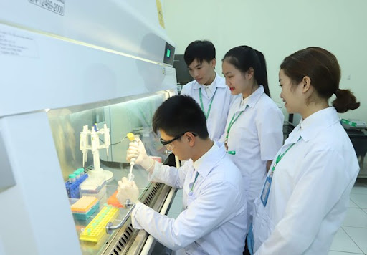
LUYỆN TẬP
Câu 1: Hình ảnh cho ta biết vài trò nào của vai trò khoa học tự nhiên?
A. Hoạt động nghiên cứu khoa học.
B. Ứng dụng công nghệ vào cuộc sống, sản xuất, kinh doanh.
C. Bảo vệ môi trường và phát triển bền vững.
D. Chăm sóc sức khỏe con người.

Slide 32
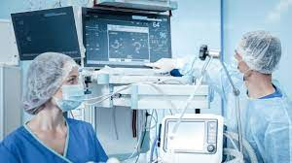
LUYỆN TẬP
Câu 2: Hình ảnh cho ta biết vài trò nào của vai trò khoa học tự nhiên?
A. Hoạt động nghiên cứu khoa học.
B. Ứng dụng công nghệ vào cuộc sống, sản xuất, kinh doanh.
C. Bảo vệ môi trường và phát triển bền vững.
D. Chăm sóc sức khỏe con người.

Slide 33
LUYỆN TẬP
Câu 3: Hình ảnh cho ta biết vài trò nào của vai trò khoa học tự nhiên?
A. Hoạt động nghiên cứu khoa học.
B. Ứng dụng công nghệ vào cuộc sống, sản xuất, kinh doanh.
C. Bảo vệ môi trường và phát triển bền vững.
D. Chăm sóc sức khỏe con người.

Slide 34
LUYỆN TẬP
Câu 5: Khoa học tự nhiên nghiên cứu về lĩnh vực nào dưới đây?
A. Các sự vật, hiện tượng tự nhiên.
B. Các quy luật tự nhiên.
C. Những ảnh hưởng của tự nhiên đến con người và môi trường sống.
D. Tất cả các ý trên.

Slide 35
LUYỆN TẬP
Câu 6: Hoạt động nào sau đây không được xem là nghiên cứu khoa học tự nhiên?
A. Nghiên cứu quá trình hình thành và phát triển của động vật.
B. Nghiên cứu sự lên xuống của thuỷ triều.
C. Nghiên cứu sự khác nhau giữa văn hoá Việt Nam và văn hoá Trung Quốc.
D. Nghiên cứu cách thức sản xuất phân bón hoá học.

Slide 36
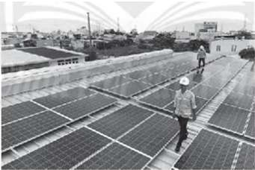
LUYỆN TẬP
Câu 7: Theo em, việc lắp ráp pin cho nhà máy điện mặt trời (hình dưới) thể hiện vai trò nào dưới đây của khoa học tự nhiên?
A. Chăm sóc sức khoẻ con người.
B. Nâng cao khả năng hiểu biết của con người về tự nhiên.
C. Ứng dụng công nghệ vào đời sống, sản xuất.
D. Hoạt động nghiên cứu khoa học.

Slide 37
VẬN DỤNG VÀ MỞ RỘNG
Câu 1: Một lần, bạn An lấy một ít xi măng trộn với cát rồi tự xây một mô hình ngôi nhà nhỏ giống với ngôi nhà của mình. Bạn Khánh đến rủ bạn An đi đá bóng.
An nói: Để mình làm cho xong công trình nghiên cứu khoa học này rồi sẽ đi đá bóng.
Theo em, việc mà bạn An đang làm có được coi là nghiên cứu khoa học không?
=> Việc bạn An xây một mô hình ngói nhà giống với ngôi nhà của mình chỉ là hoạt động làm theo, rèn luyện kĩ năng chứ không phải là nghiên cứu khoa học.

Slide 38
VẬN DỤNG VÀ MỞ RỘNG
Câu 2: Bạn Vy cùng bạn Khang chơi thả diều.
a) Hoạt động chơi thả diều có phải là nghiên cứu khoa học tự nhiên không?
b) Theo em, người ta đã nghiên cứu và vận dụng sự hiểu biết nào trong tự nhiên để tao ra con diều trong trò chơi?
=> a) Hoạt động thả diều chỉ là một hoạt động vui chơi, thể thao bình thường; không phải là hoạt động nghiên cứu khoa học.
=> b) Người ta đã nghiên cứu và vận dụng sự hiểu biết về quá trình bay lượn của chim và sức đẩy của gió để sáng tạo nên trò chơi thả diều.

Slide 39
VẬN DỤNG VÀ MỞ RỘNG
Câu 3: Để nuôi tôm đạt năng suất, ngoài việc cho tôm ăn các loại thức ăn phù hợp, người nông dân còn lắp đặt hệ thống quạt nước ở các đầm nuôi tôm.
a) Người nông dân lắp máy quạt nước cho đầm tôm để làm gì?
b) Việc lắp đặt hệ thống quạt nước cho đầm tôm có phải là hoạt động nghiên cứu khoa học không?
c) Việc cho tôm ăn có phải là nghiên cứu khoa học không?
d) Việc nghiên cứu công thức để chế biến ra thức ăn tốt nhất, giúp tôm phát triển có phải là nghiên cứu khoa học không?

Slide 40
VẬN DỤNG VÀ MỞ RỘNG
Câu 3: Để nuôi tôm đạt năng suất, ngoài việc cho tôm ăn các loại thức ăn phù hợp, người nông dân còn lắp đặt hệ thống quạt nước ở các đầm nuôi tôm.
a) Người nông dân lắp máy quạt nước cho đầm tôm để làm gì?
=> a) Nông dân lắp máy quạt nước cho đắm tôm để đảo nước liên tục nhằm làm tăng khả năng hoà tan của khí oxygen vào nước, cung cấp đủ oxygen cho tôm.

Slide 41
VẬN DỤNG VÀ MỞ RỘNG
Câu 3: Để nuôi tôm đạt năng suất, ngoài việc cho tôm ăn các loại thức ăn phù hợp, người nông dân còn lắp đặt hệ thống quạt nước ở các đầm nuôi tôm.
b) Việc lắp đặt hệ thống quạt nước cho đầm tôm có phải là hoạt động nghiên cứu khoa học không?
=> b) Việc lắp hệ thống quạt nước cho tôm không phải là nghiên cứu khoa học mà đó chỉ là sự vận dụng kết quả của nghiên cứu khoa học vào nuôi trồng thuỷ sản.

Slide 42
VẬN DỤNG VÀ MỞ RỘNG
Câu 3: Để nuôi tôm đạt năng suất, ngoài việc cho tôm ăn các loại thức ăn phù hợp, người nông dân còn lắp đặt hệ thống quạt nước ở các đầm nuôi tôm.
c) Việc cho tôm ăn có phải là nghiên cứu khoa học không?
=> c) Việc cho tôm ăn cũng không phải là nghiên cứu khoa học. Đó là công việc bình thường, được người dân thực hiện lặp đi lặp lại hằng ngày.

Slide 43
VẬN DỤNG VÀ MỞ RỘNG
Câu 3: Để nuôi tôm đạt năng suất, ngoài việc cho tôm ăn các loại thức ăn phù hợp, người nông dân còn lắp đặt hệ thống quạt nước ở các đầm nuôi tôm.
d) Việc nghiên cứu công thức để chế biến ra thức ăn tốt nhất, giúp tôm phát triển có phải là nghiên cứu khoa học không?
=> d) Việc nghiên cứu công thức để chế biến ra thức ăn tốt nhất, giúp tôm phát triển là hoạt động nghiên cứu khoa học vì người ta đã phải thực hiện rất nhiều thí nghiệm để xem xét nhu cẩu dinh dưỡng của tôm; nghiên cứu để xây dựng công thức, thành phần thức ăn thích hợp nhất với tôm để chúng phát triển tốt nhất.

Slide 44
CẢM ƠN CÁC EM
ĐÃ THAM GIA TIẾT HỌC!

